Slide 1
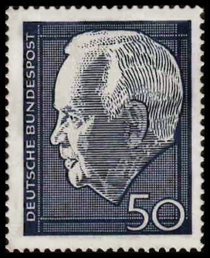

I LIKE LÜBKE mehere fast authentische Scenen aus dem Leben und Wirken von Heinrich Lübke, Bundespräsident, aus dem Buch von
Harald Rolf Sattler
Ben Raphael, 2009
Notes:
Some almost authentic scenes from the life and effects of Heinrich Lübke, Bundespräsident, taken from Harald Rolf Sattler’s book.

Slide 2
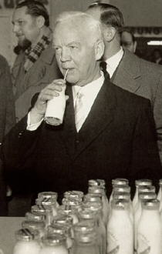
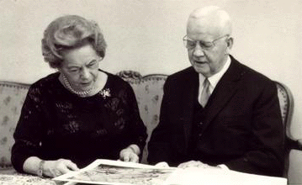
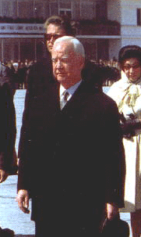
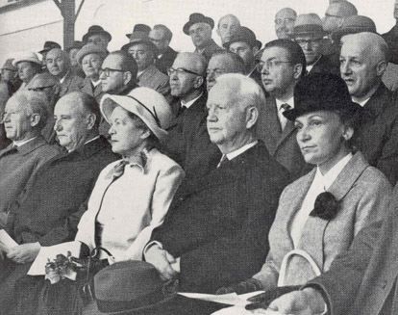
EINLEITUNG
]
Notes:
Introduction

Slide 3
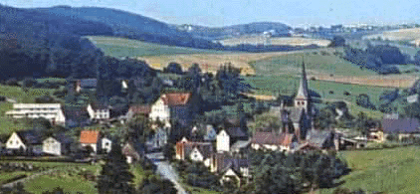
ENKHAUSEN
Heinrich Lübke wurde in 1894 in Enkhausen geboren. Sein Vater war Schumacher und betrieb nebenbei eine kleine Landwirtschaft. Nach dem Abitur 1913 studierte er Geodsie, Kulturbautechnik, Landwirtschaft, Volkswirtschaft, Verwaltungsrecht und Philosphie in Bonn, Berlin und Münster.
Der erste Weltkrieg unterbrach diese Studien. Vom 1. August 1914 bis Dezember 1918 war er Soldat, wurde mit dem Eisenen Kreuz I. und II. Klasse ausgezeichnet und schied als Leutnant der Reserve aus dem Militärdienst aus.
Notes:
Heinrich Lübke was born in Enkhausen (Sauerland) in 1894. His father was a shoemaker and owned a small farm. After his high school graduation in 1913, he studied surveying, the technology of environmental & ecological land improvement, agriculture, economics, government administration, and philosophy in Bonn, Berlin and Münster. His studies were interrupted by World War I. He served in the army with distinction and was awarded the Iron Cross, 1st & 2d class. He left the service in 1918 with the rank of lieutenant.

Slide 4
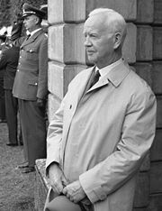
Von 1932 bis 1933 war Heinrich Lübke für das Zentrum Mitglied des Preußischen Landtages.
Obwohl er bei der Landtagswahl am 5. März 1933 wiedergewählt wurde, verlor er sein Mandat, als nach der Machtergreifung der Nationalsocialisten der Landtag aufgelöst wurde
Notes:
From 1932 to 1933, Heinrich Lübke was a member of the Prussian Landtag (parliament). Although he was reelected on March 5, 1933, he lost his seat after the Nationalsocialists dissolved the Landtag.

Slide 5


Im Juli 1933 musste er auf Druck der Nationalsozialisten sein Amt bei der Deutschen Bauernschaft und im März 1934 auch das bei der Siedlungsgesellschaft Bauernland abgeben. Am 5. Februar 1934 wurde gegen Lübke von den Nationalsozialisten ein Ermittlungsverfahren wegen Korruption angestrengt. Er wurde verhaftet und nach 20 Monaten am 11. Oktober 1935 aus der Untersuchungshaft entlassen.
Notes:
In July, 1933, due to pressure from the Nazis, he lost his position with German agriculture and agricultural development agencies. On February 5, 1934, the Nazis accused him of corruption, arrested him, and detained him for 20 months until October 11, 1935. He was released when the charges could not be substantiated.

Slide 6
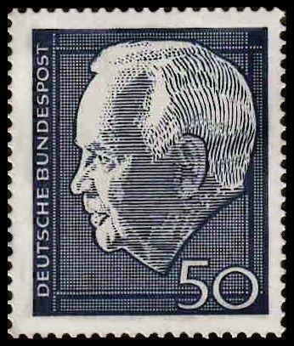
No higher resolution available.
No higher resolution available.
Er wurde am 1. Juli 1959 zum Bundespräsidenten gewählt. 1964 erfolgte seine Wiederwahl.
Lübke machte die Entwicklungshilfe zu einem Hauptanliegen seiner Präsidentschaft und setzte sich 1966 für die Bildung der großen Koalition ein.
HEINRICH LÜBKE
Notes:
(He was chosen by Konrad Adenauer as a candidate for the largely ceremonial post of president to ensure that Adenauer’s political schemes were not disturbed by too strong a personality in this position.) On July 1, 1959, he was elected Bundespräsident. In 1964 he was reelected. His main efforts during his presidency was in furthering the development (of third world countries) and for the establishment of a coalition of political parties.

Slide 7
Seine politischen Akzente wurden jedoch vor allem in der zweiten Amtszeit von seinen bald berühmten rhetorischen Missgriffen überschattet. Wie sich später heraus stellte, litt er zu diesem Zeitpunkt bereits an rasch fortschreitender Zerebralsklerose welche die Versprecher begünstigte. Zudem ignorierte Lübke gerne vorhandene Redemanuskripte und versuchte frei zu sprechen. Diese Pannen entwickelten sich zum Politikum. Zahlreiche Journalisten begleiteten ihn oft nur deshalb auf seinen vielen Auslandsreisen, um derartige Fehlleistungen mitzubekommen.
Notes:
However, during his second term, his political accomplishments were overshadowed by fairly well-known gaffes. As it was later determined, he suffered from rapidly deteriorating cerebral sclerosis, which made it easier for slips of the tongue to occur. Furthermore, he liked to stray from prepared manuscript and tried to speak extemporaneously. These goofs became political fodder. Many reporters would accompany him on his frequent foreign trips just to catch such misstatements.

Slide 8
DAS BUCH

Slide 9
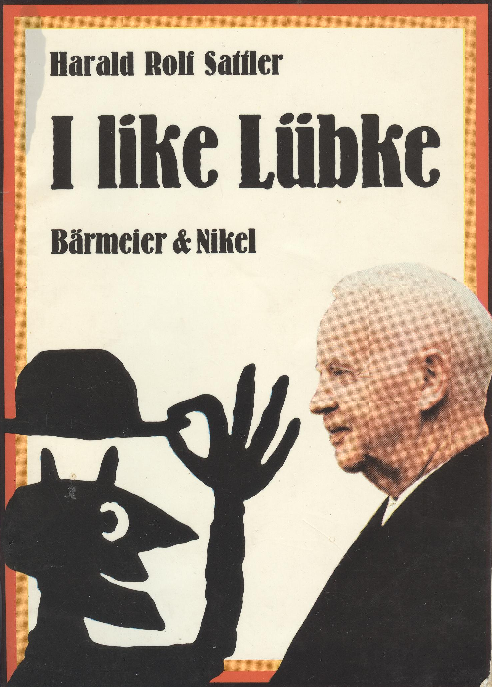

Slide 10
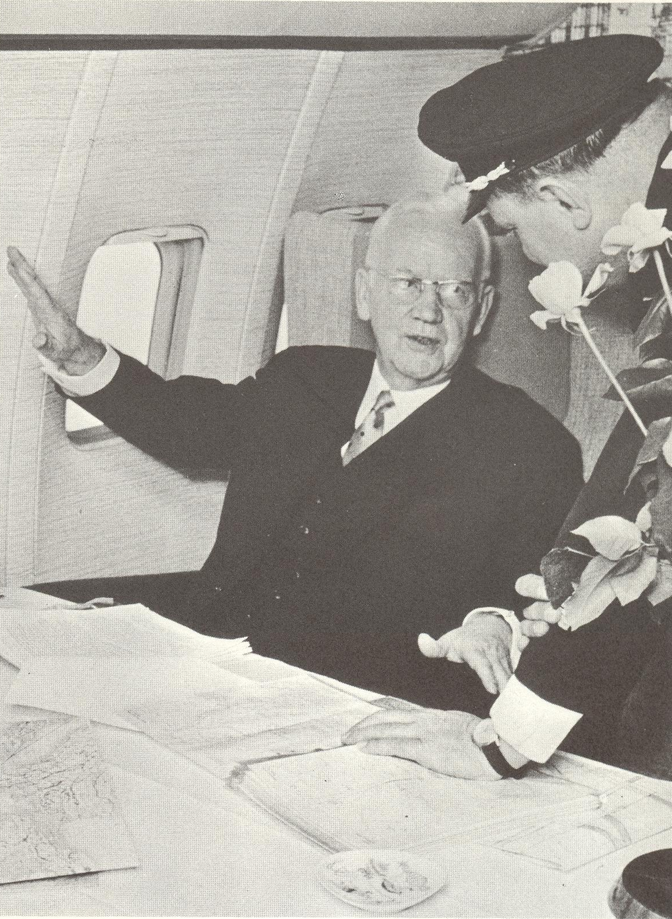
“Und wenn wir über Pisa fliegen, fliegen Sie bitte soo…ich möchte den Turm nämlich einmal gerade sehen!”
Notes:
“And when we fly over Pisa, please fly like so….. I would like to see the tower straight just one time!”

Slide 11
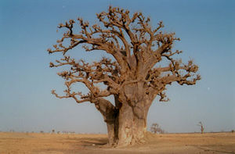
ü
Die Frucht von dem tropischem Affenbrotbaum , derauf Afrika’s Savanna wächst, ist Nahrung für Affen.
Notes:
The baobab tree is a broad-trunked tropical tree which grows in Africa’s savannah. It bears an edible fruit which is eaten by monkeys. This is why the Germans call it is an “Affenbrotbaum” (monkey-bread-tree).

Slide 12
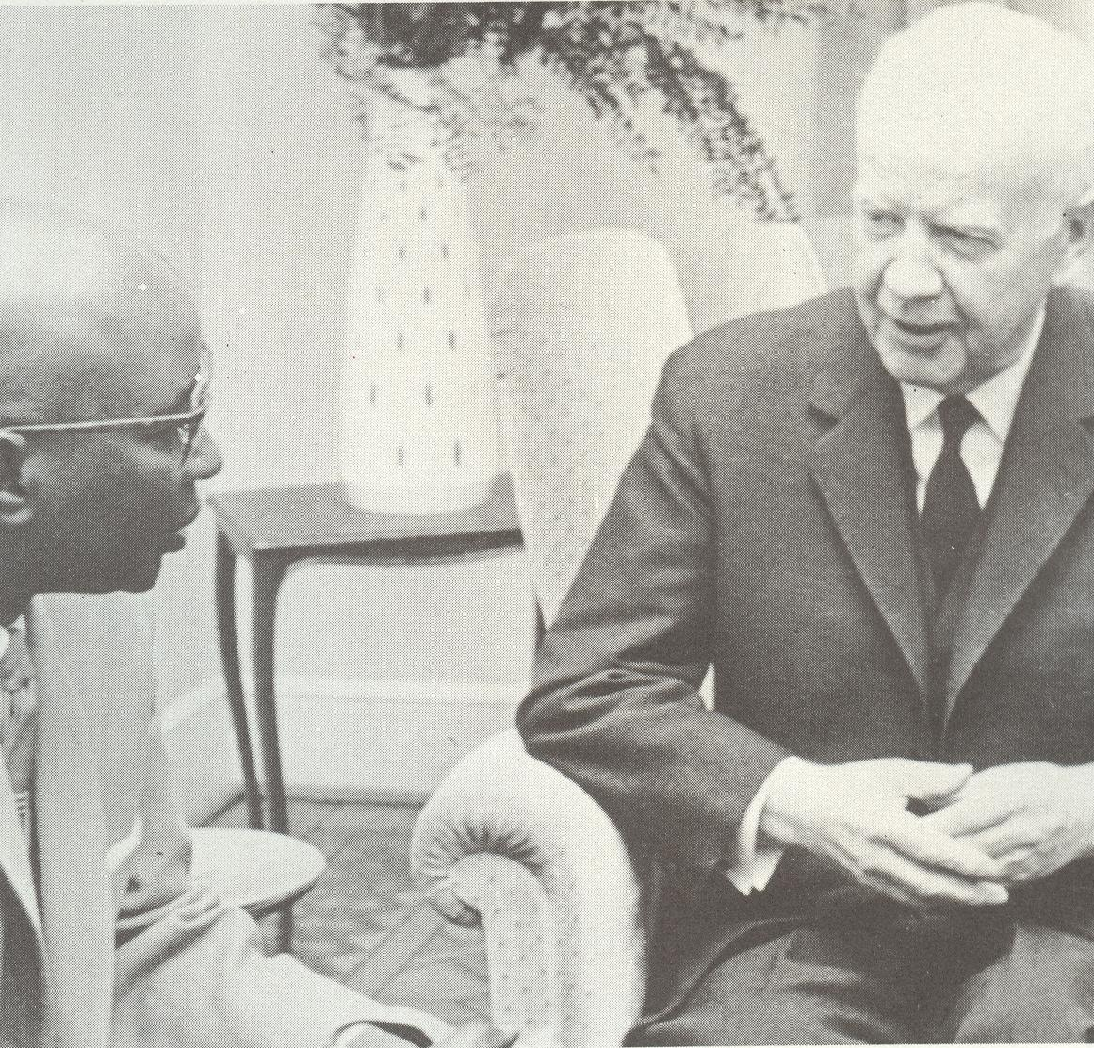
“
Ich habe schon so viel von diesem komischen Affenbrotbäumen gehört; sagen Sie mal, was wächst nun eigentlich auf denen; Affen oder Brot?
Notes:
I’ve heard so much about these peculiar “Affenbrotbrotbäume”. Tell me, what really grows on them, monkeys or bread?

Slide 13
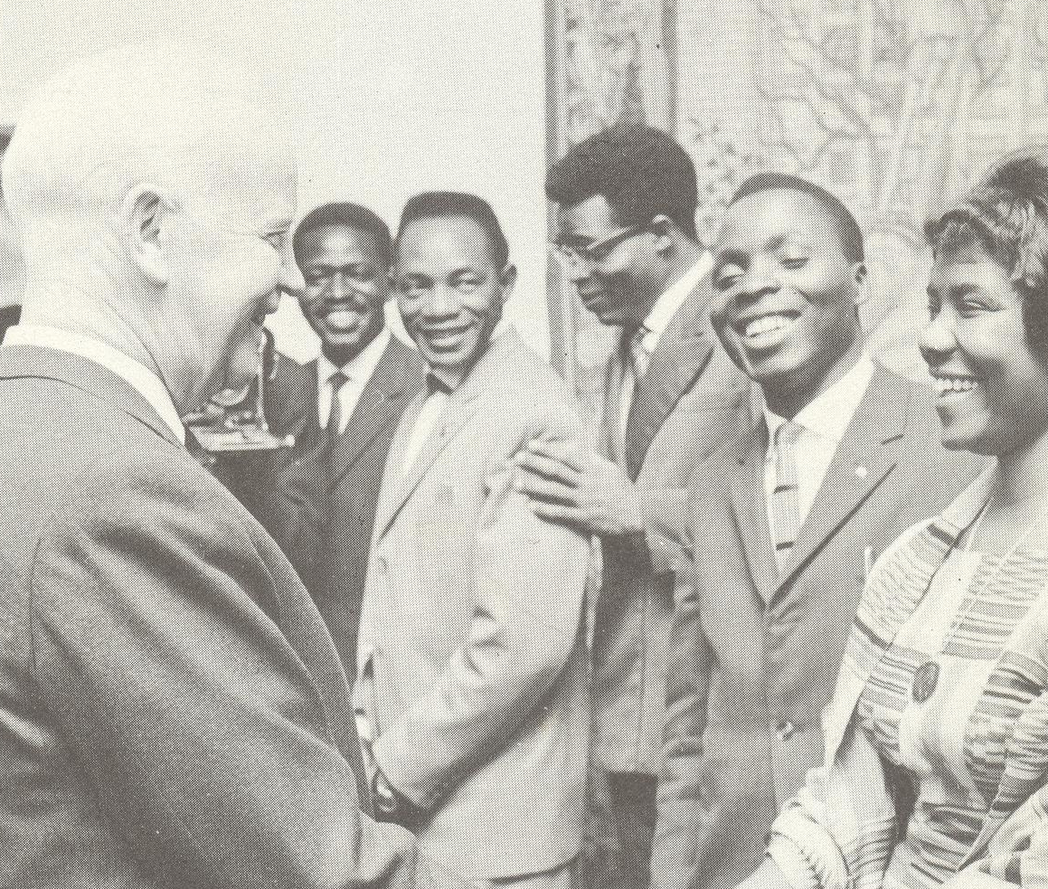
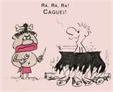
Sie sehen aber gesund und gut genährt aus!
Kürzlich wohl wieder ‘nen Missionar im Kochtopf gehabt, wie?”
Notes:
But all of you appear to be healthy and well nourished. You must have just had another missionary in the your cook pot, eh?

Slide 14
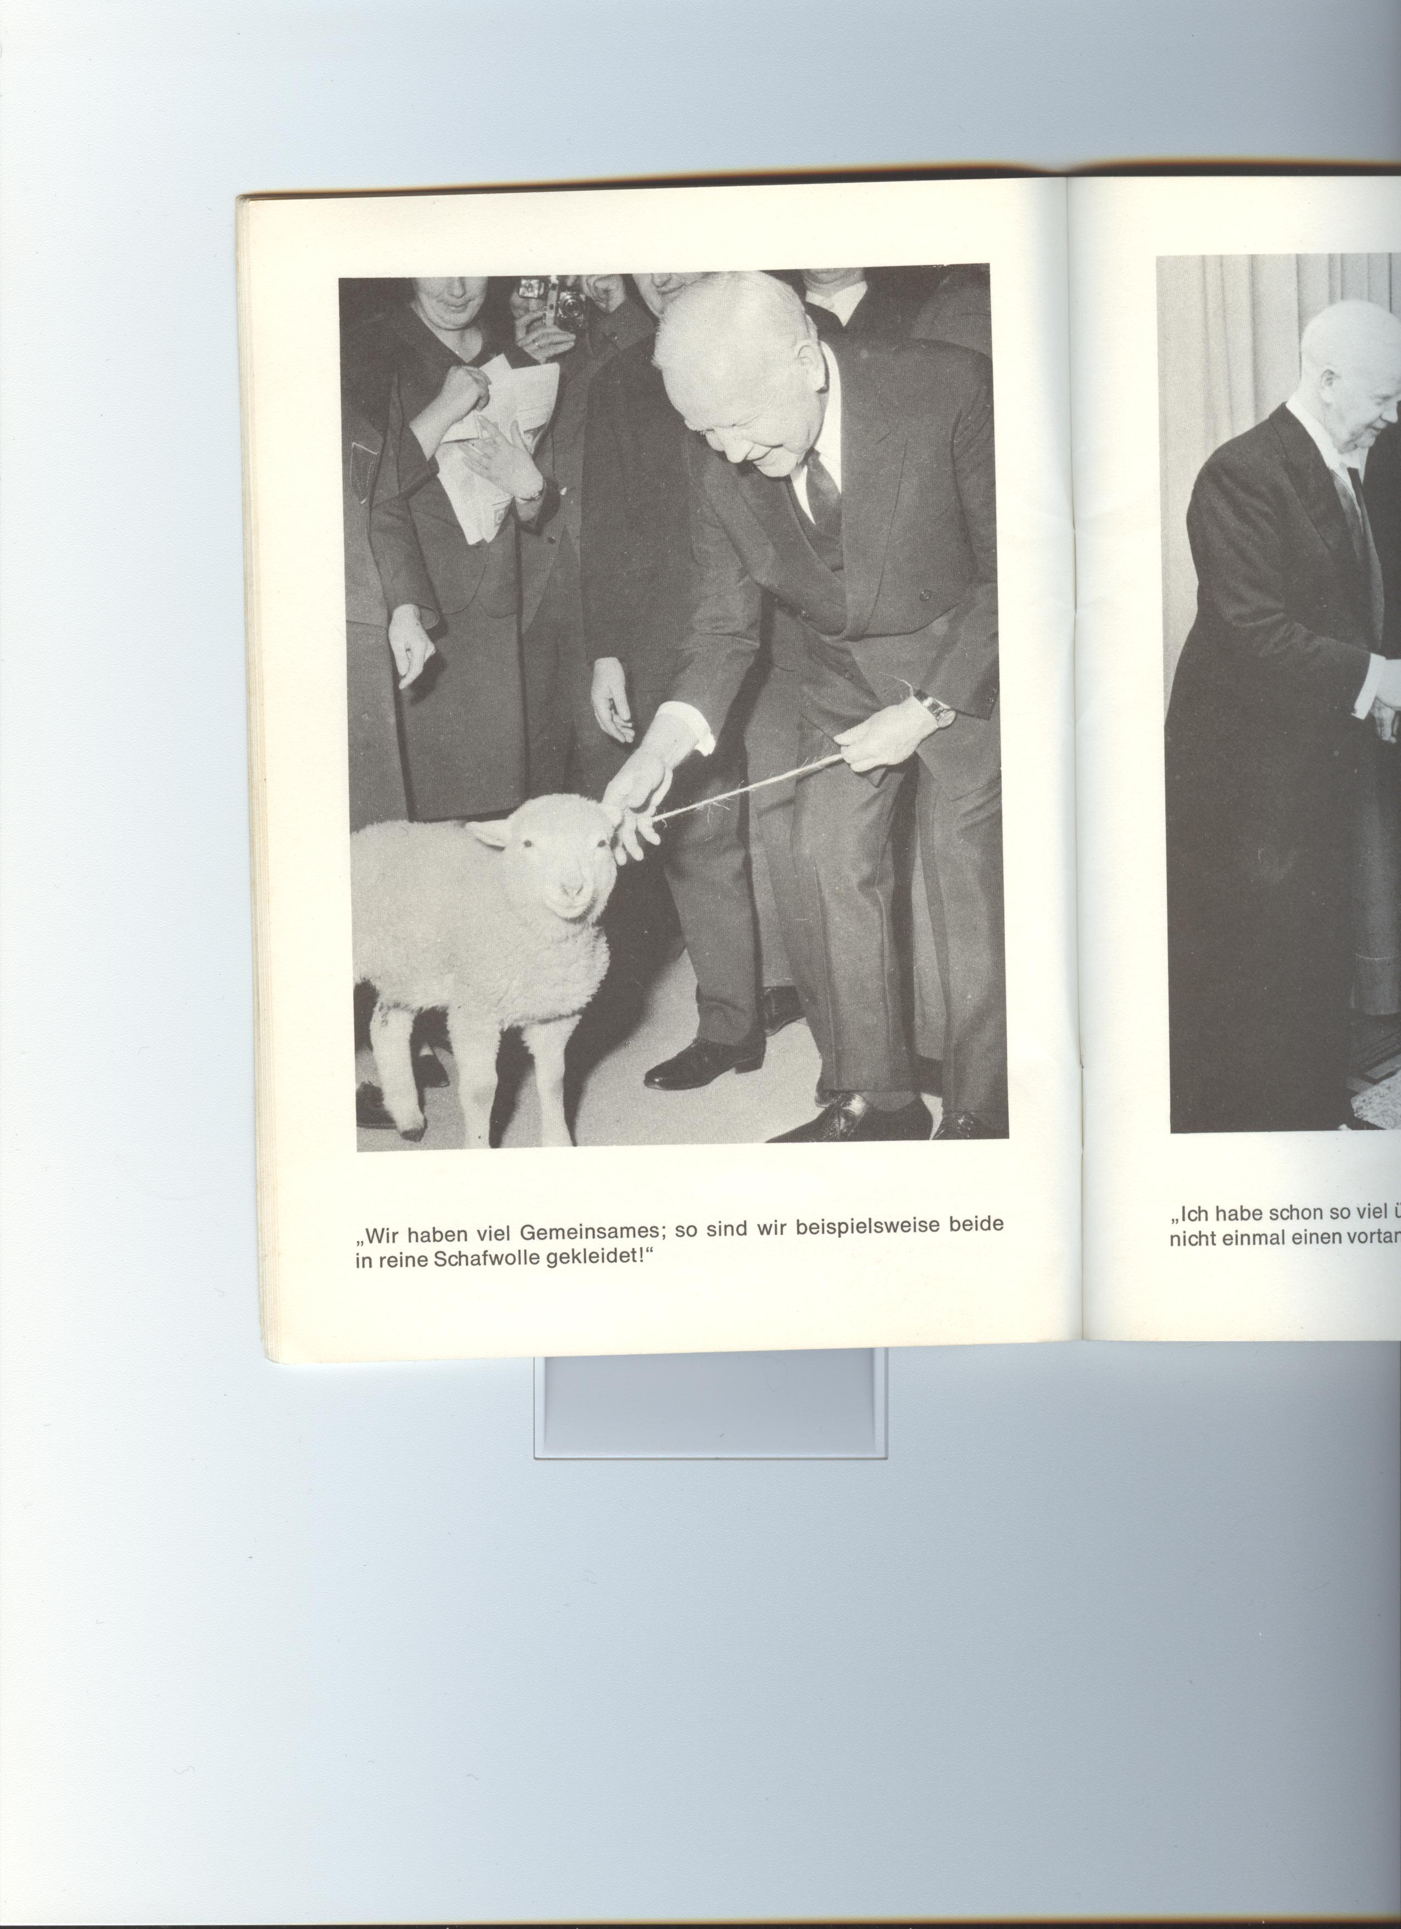
“Wir haben viel Gemeinsames; so sind wir beispielsweise beide in rein Schafwolle gekleidet!”
Notes:
We have a lot in common. For example, both of us are clad in pure wool!”

Slide 15

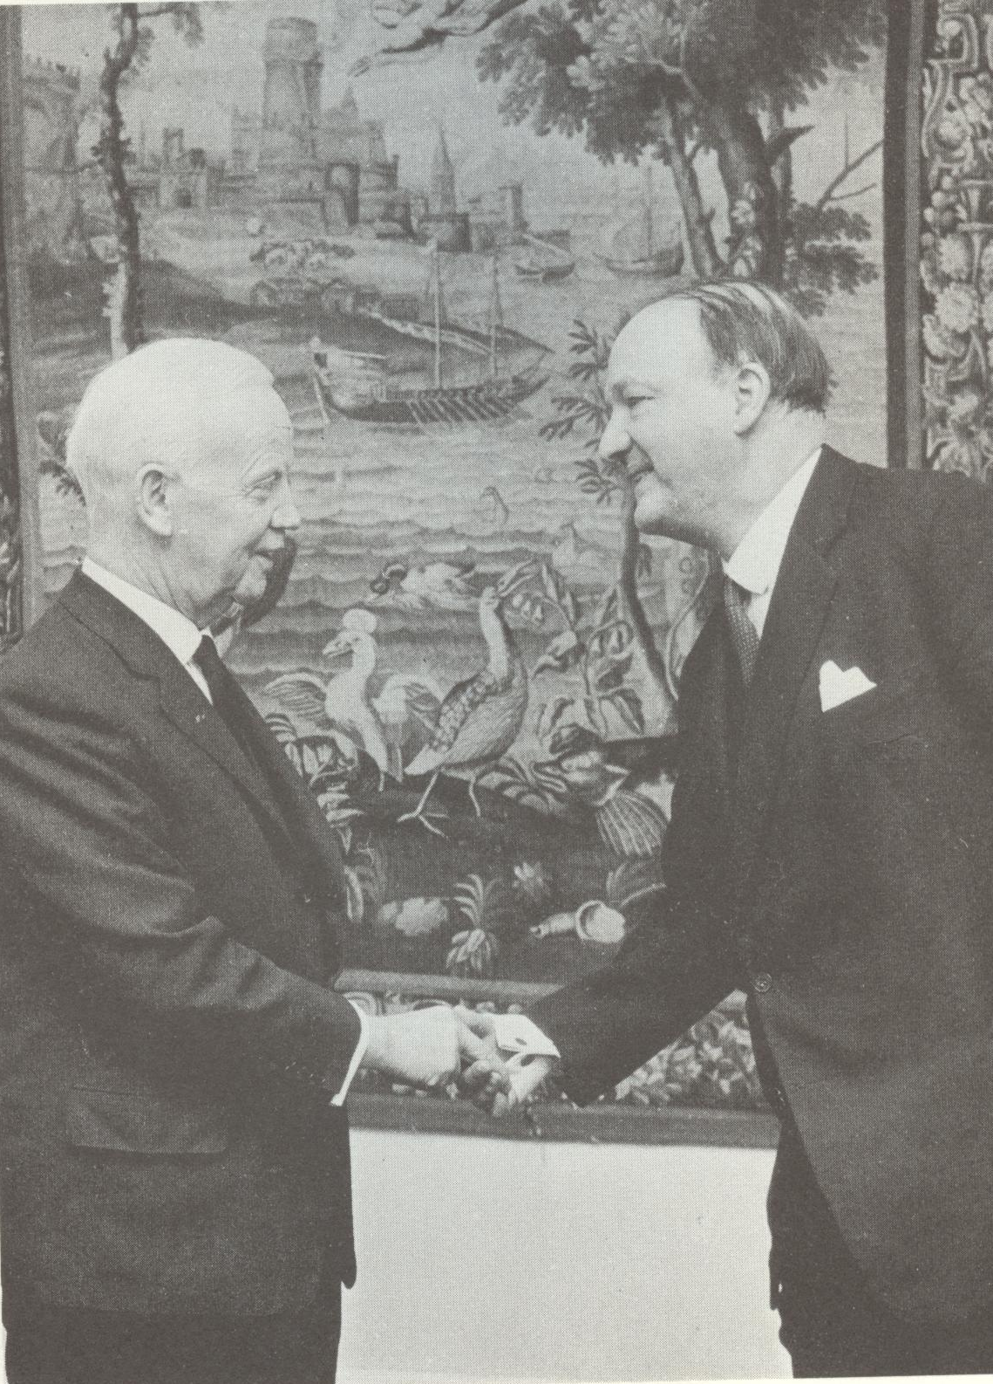
Wenn Sie immer solche Schwierigkeiten haben mit mem Pfund, warum gehen Sie dann nicht einfach auf Kilos über?
Notes:
“If you always have such difficulties with the pound, why don’t you just convert to kilos?”

Slide 16
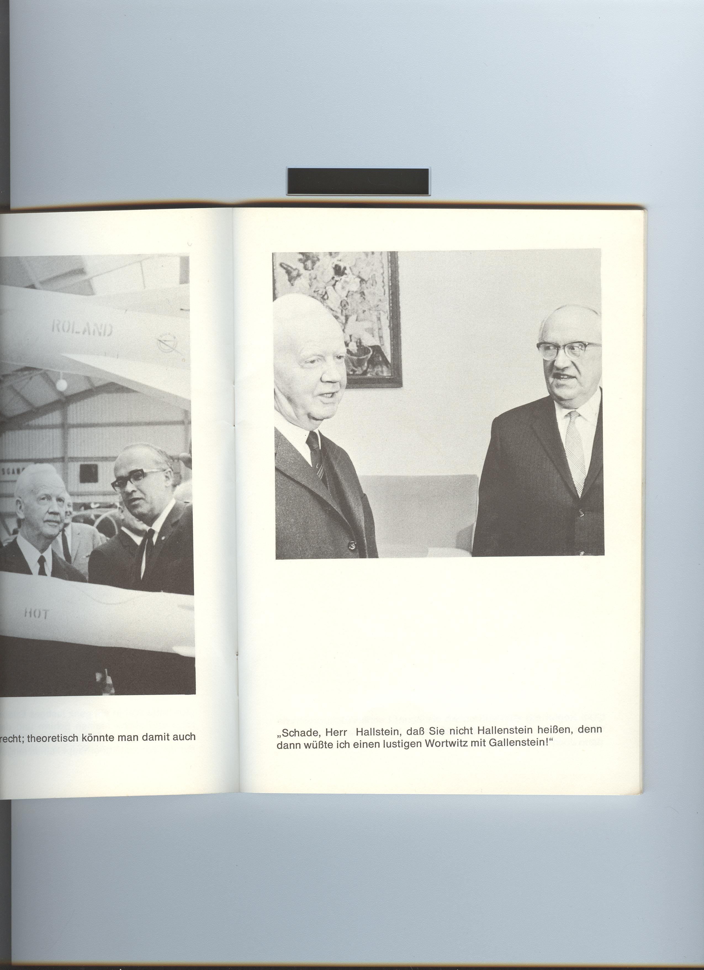

“Schade, Herr Hallstein, daß Sie nicht Hallenstein heißen, denn dann wüßte ich einen lustigen Wortwitz mit Gallenstein!”
Notes:
It’s a pity, Mr. Hallstein, that your name isn’t Hallenstein; I know a funny play on words with Gallenstein (gallstone).

Slide 17
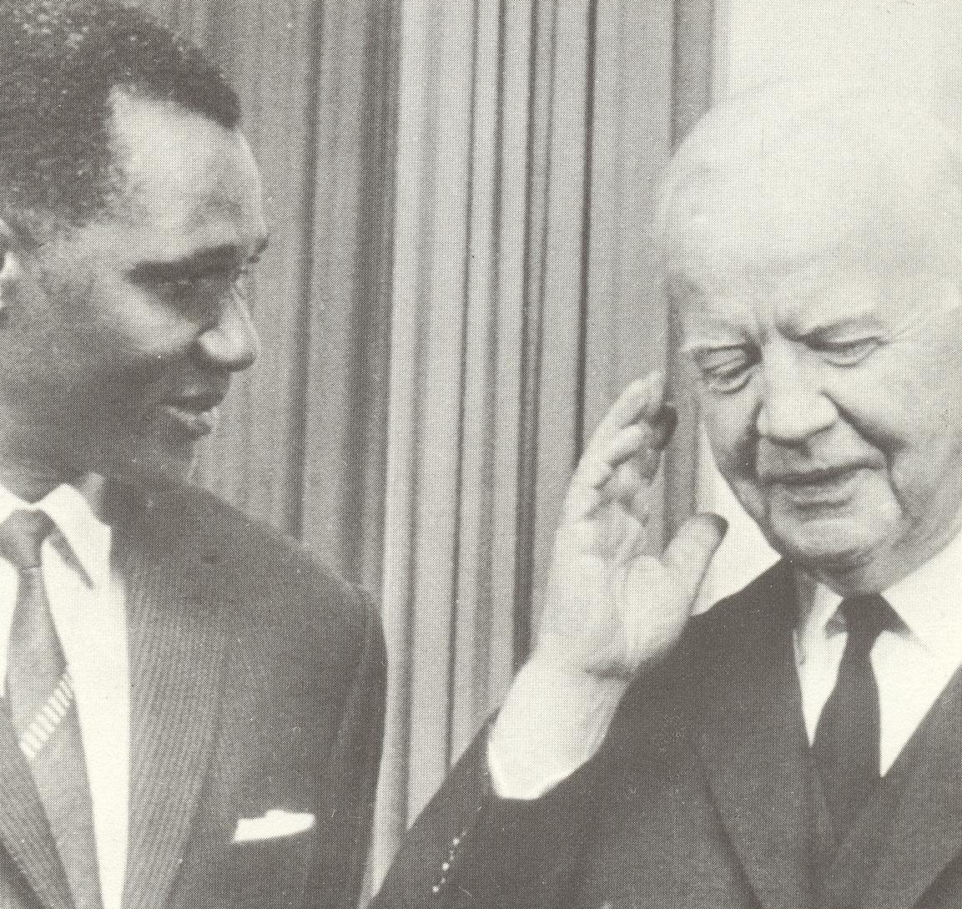
“Ich überlege schon die ganze Zeit, woher ich Sie kenne; jetzt fällt mier ein: Überhaupt nicht! Sie erinnern mich nur an einen Herrn, der Schwarz heißt.
Notes:
“I’ve been racking my brains wondering where I’ve met you. Now I remember: Not at all. You remind me of another gentleman by the name of Schwarz (Black)!”

Slide 18

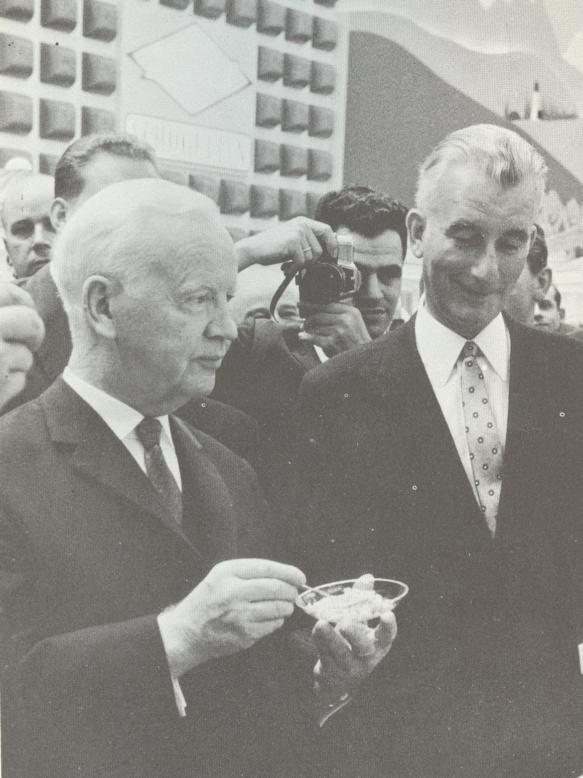
“Mir hat einmal jemand gesagt, die gesündeste Milch sei die Muttermilch….außerdem soll sie am schönsten verpackt sein!”
Notes:
“Someone told me once that the healthiest milk is mother’s milk. Besides, it is supposed to come in the nicest packaging.”

Slide 19
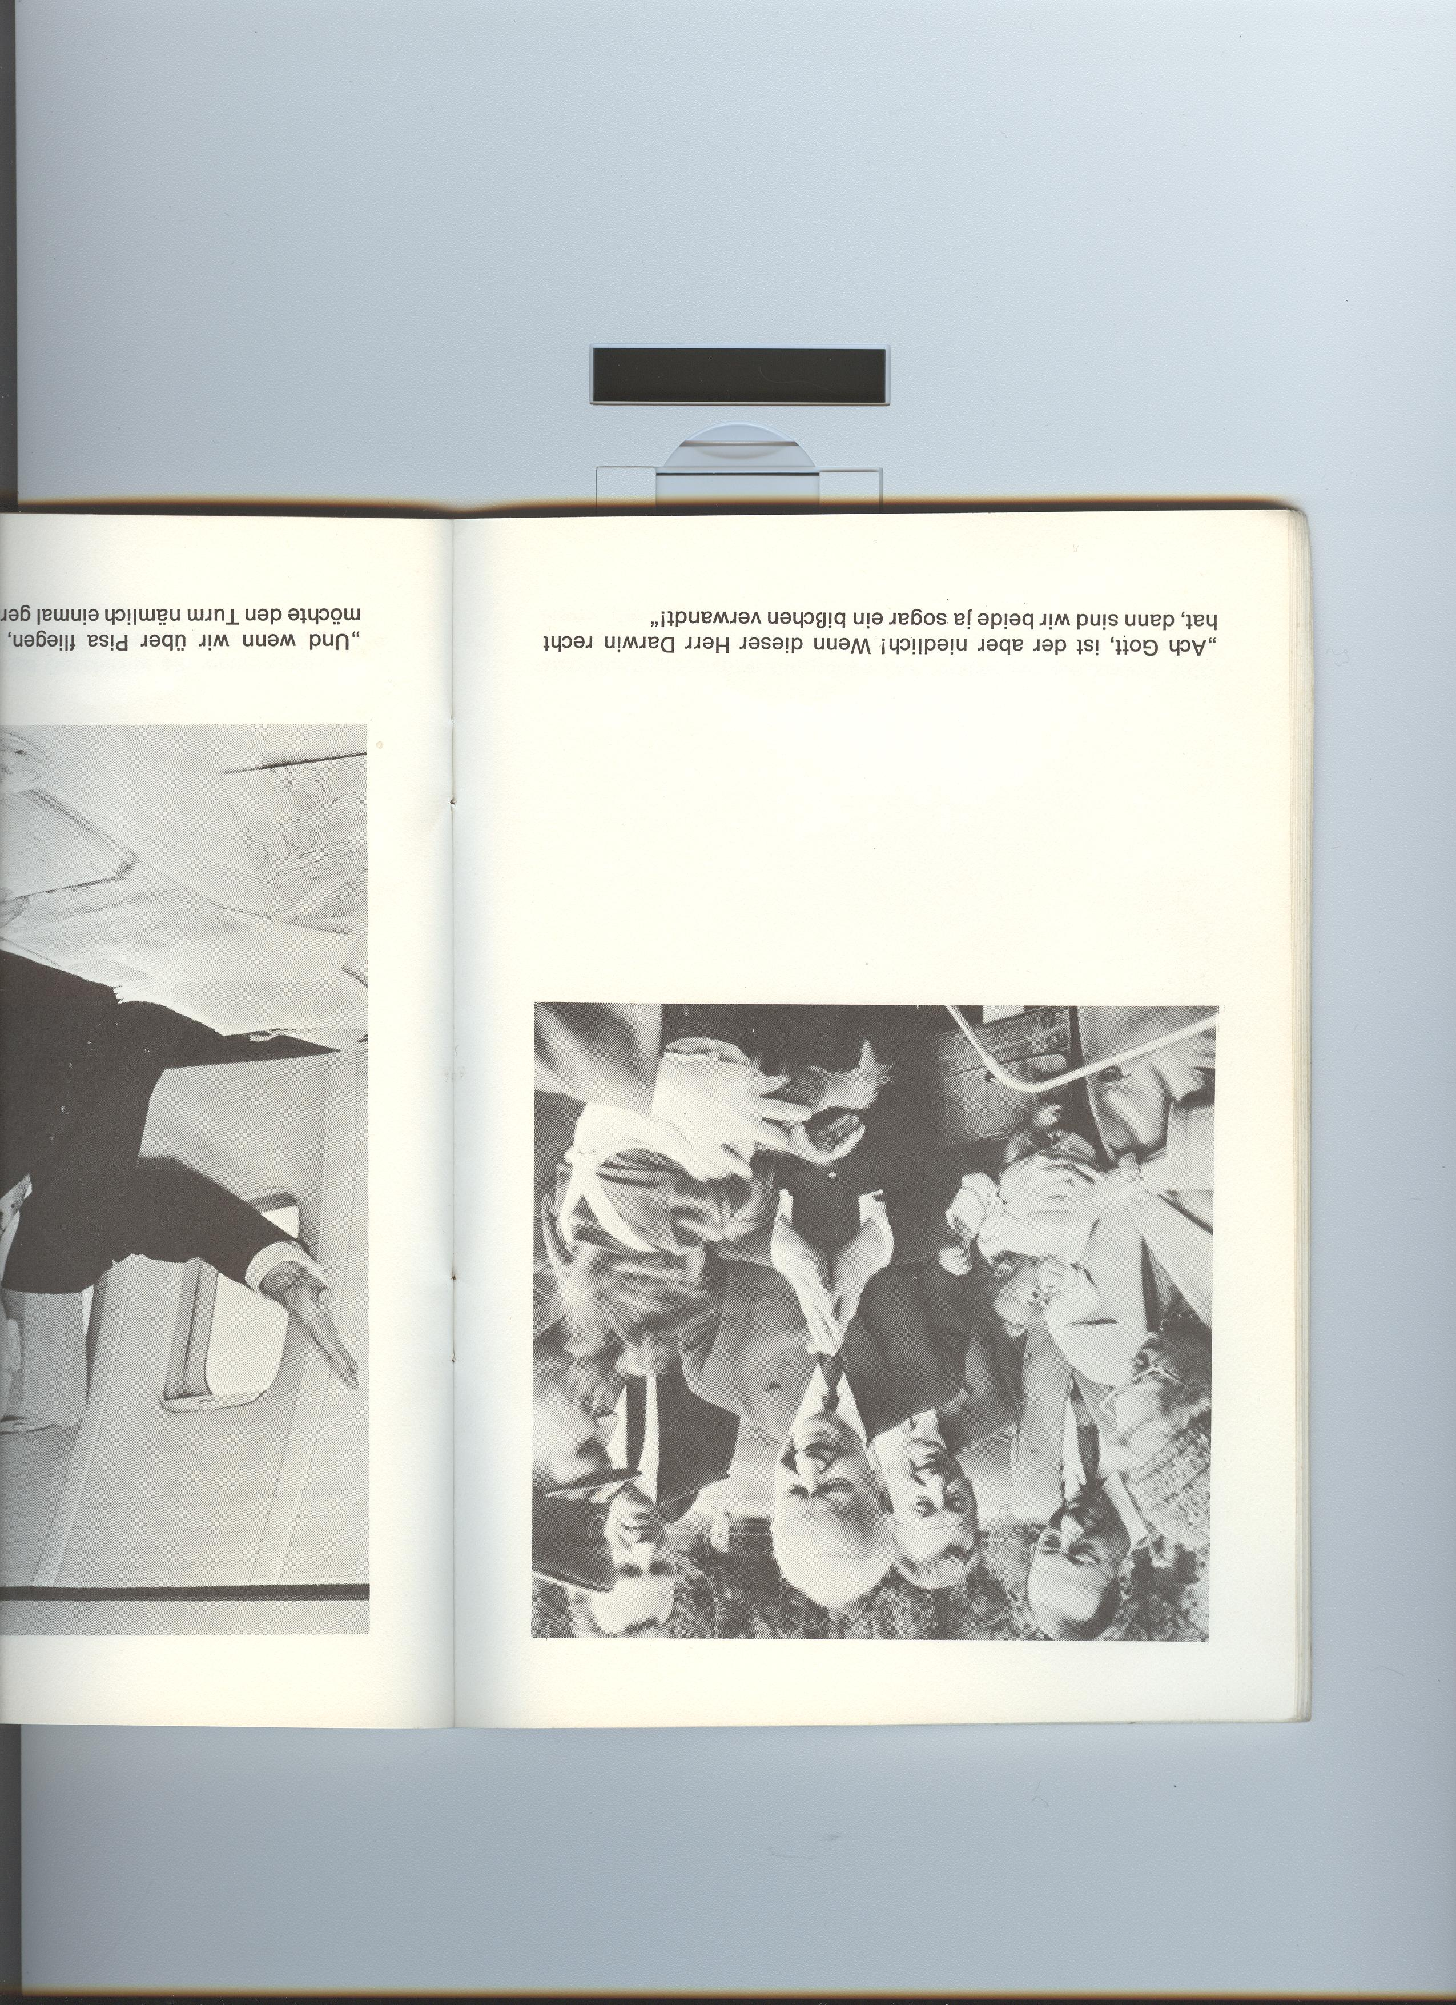
“Ach Gott, ist der aber niedlich! Wenn dieser Herr Darwin recht hat, dann sind wir beide ja sogar ein bißchen verwandt!”
Notes:
“My God, he’s cute. If this Mr. Darwin is right, the two of us are even a little bit related!”

Slide 20
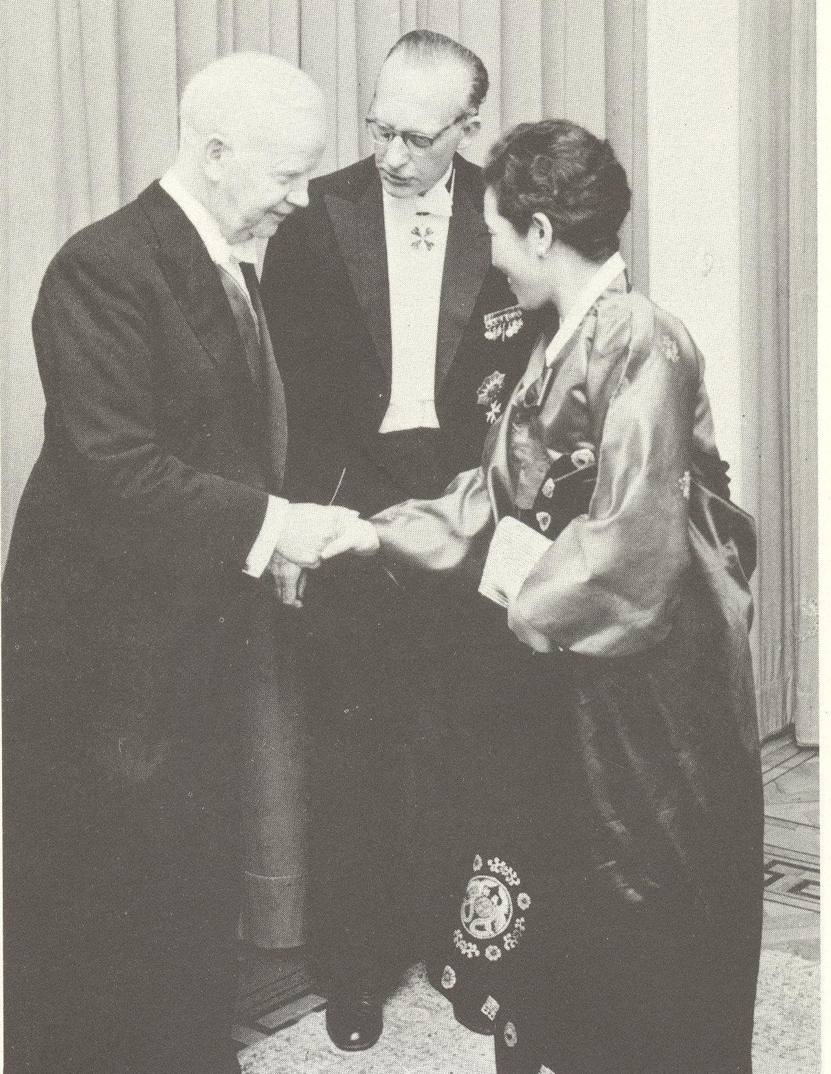
“Ich habe schon viel über den Harakiri gehört; können Sie uns nicht einmal einen vortanzen?”
Notes:
“I have heard so much about the Harakiri. Could you possibly dance one for me?”

Slide 21
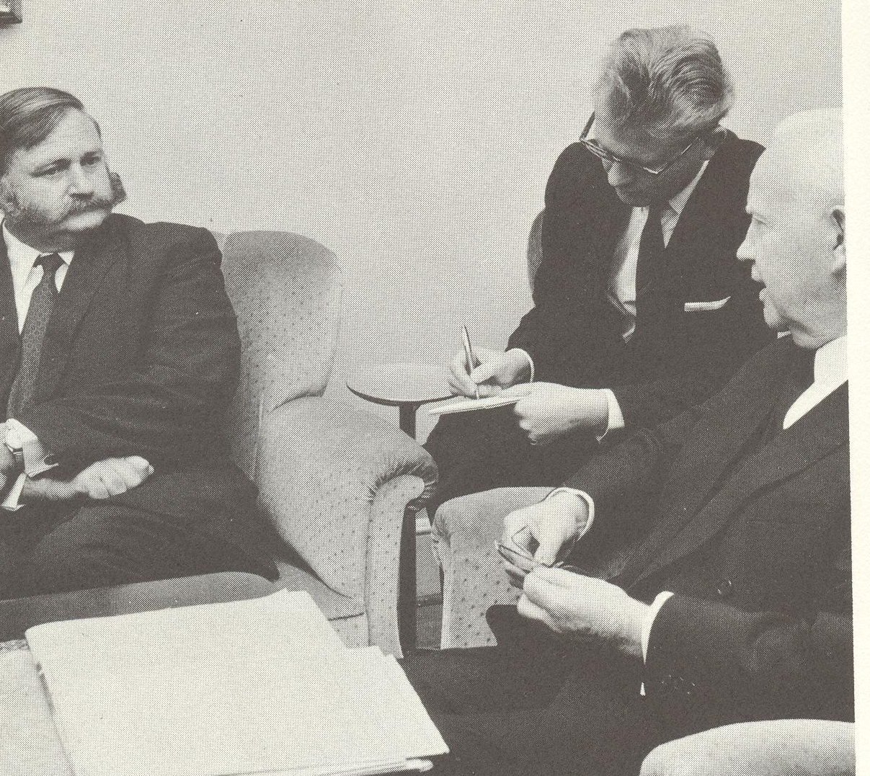
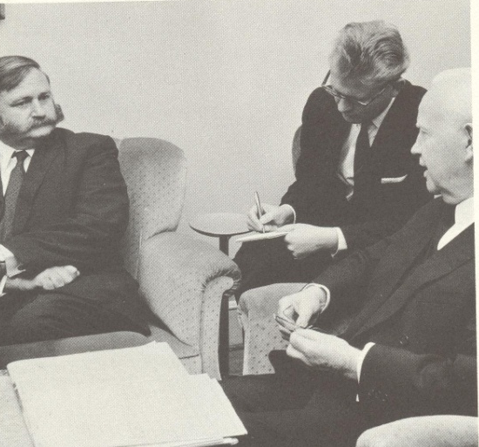
z
“Noch eins, Herr Dolmetscher: Fragen Sie ihn doch, wie man mit so einem komishen Bart seinen Kaffee trinken kann!”
Notes:
“Just one more thing, Mr. Interpreter: Ask him how he can drink his coffee with such a peculiar beard!”

Slide 22
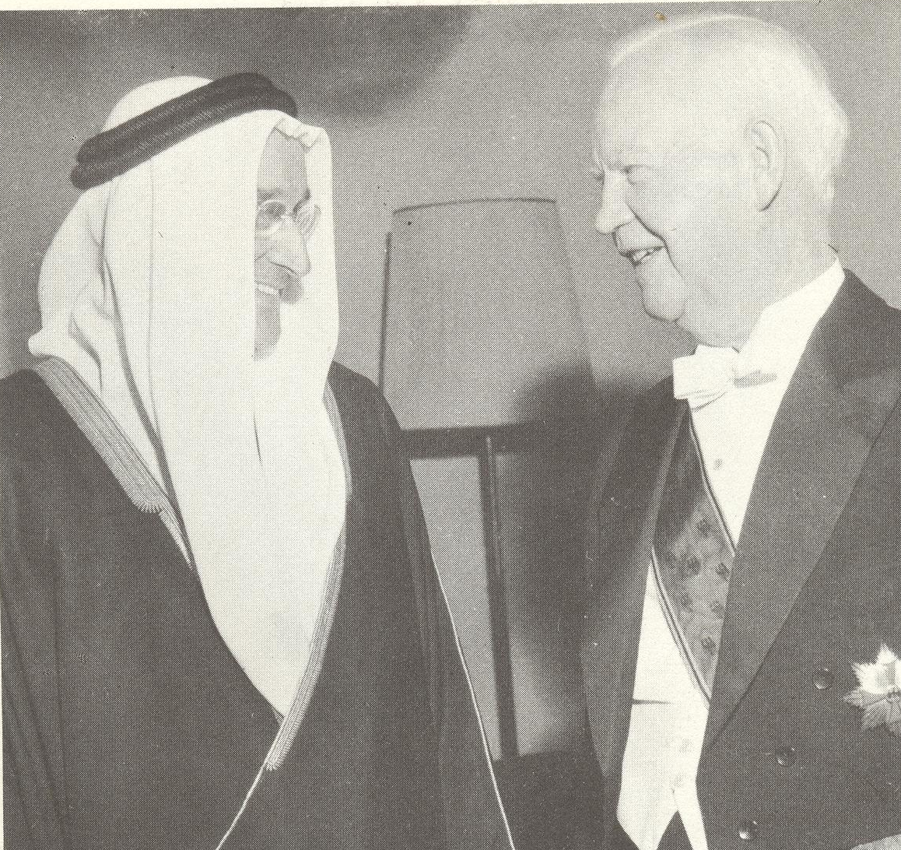
“Jetzt mal unter Erwachsenen: die Geschichte mit den fliegenden Teppichen ist doch ein Schwindel, oder?”
Notes:
“Just between us adults: The story with the flying carpets is really a hoax, isn’t it?”

Slide 23
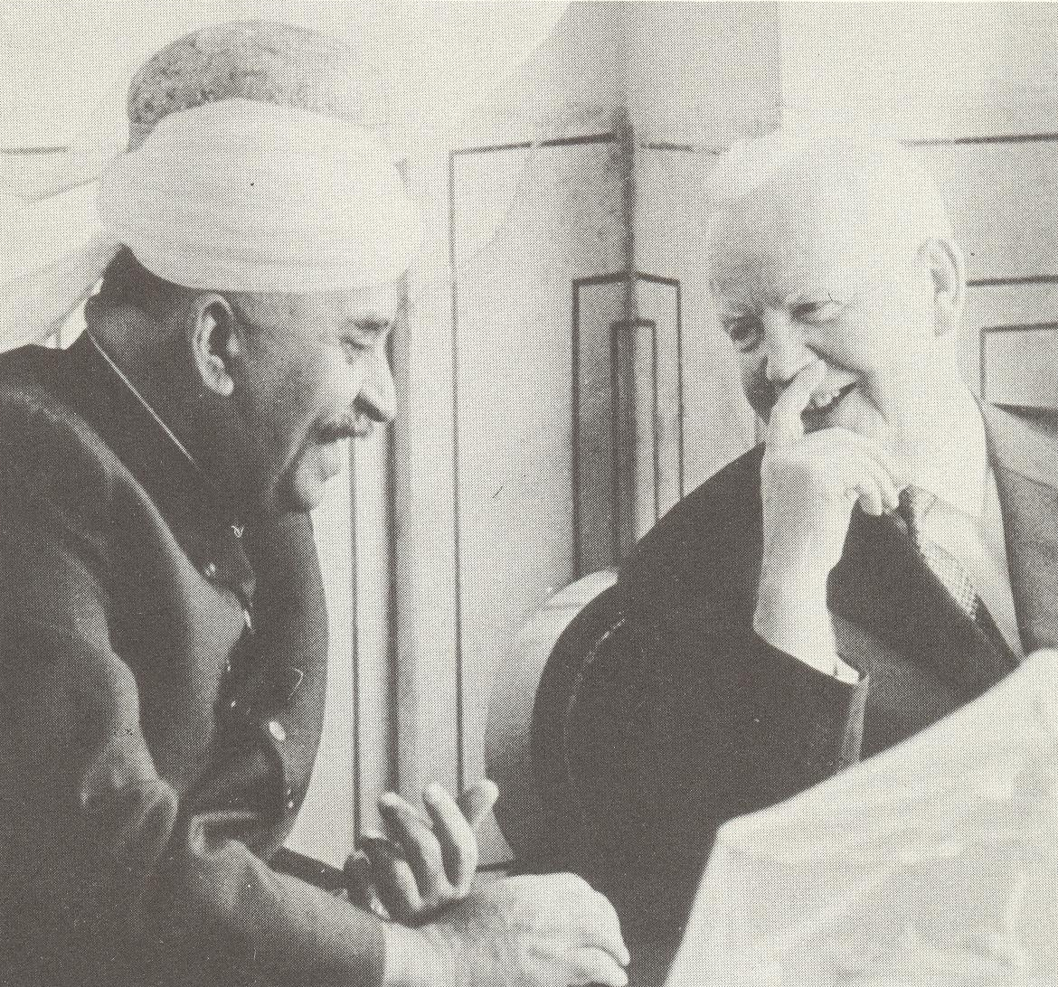
“Heilige Kühe. Das muß ich Herrn Rehwinkel sagen, der sucht schon lange einen Grund um den Rindfleischpreis zu erhöhen!”
Notes:
“Sacred cows? I will have to let Mr. Rehwinkel know. He’s been looking for a long time for a reason to increase the cost of beef.”

Slide 24
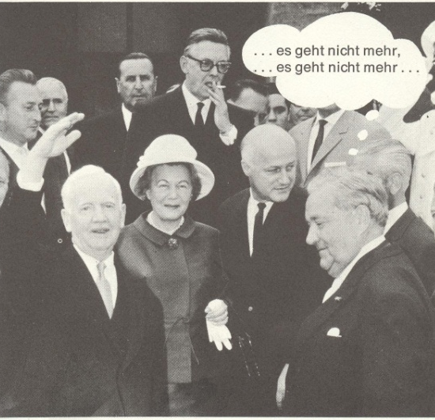
“Guten Morgen, lieber Herr Carlo Schm…ach, da drüben geht ja unser Briefträger
…J JUHUU …HERR BUCHHOLZ! WAS FÜR MICH DABEI?”
Notes:
Good morning, dear Herr Carlo Schm…oh, over there goes our mail carrier. Yoohoo, Herr Buchholz! Anything for me?”

Slide 25
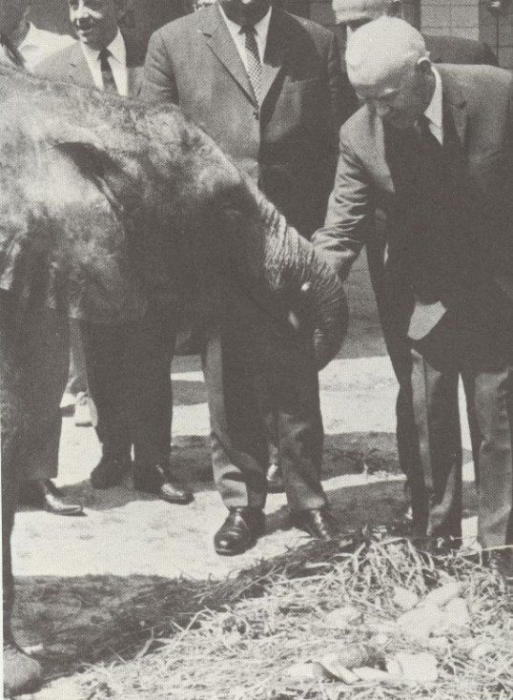
Ein Glück, daß Elefanten nicht wie die Affen au Bäumen leben. Sonst wäre es nämlich sehr gefährlich, im Dschungel spazieren zu gehen
Notes:
What a stroke of luck that elephants don’t live in trees like monkeys. It would make it very dangerous to take a stroll in the jungle.

Slide 26
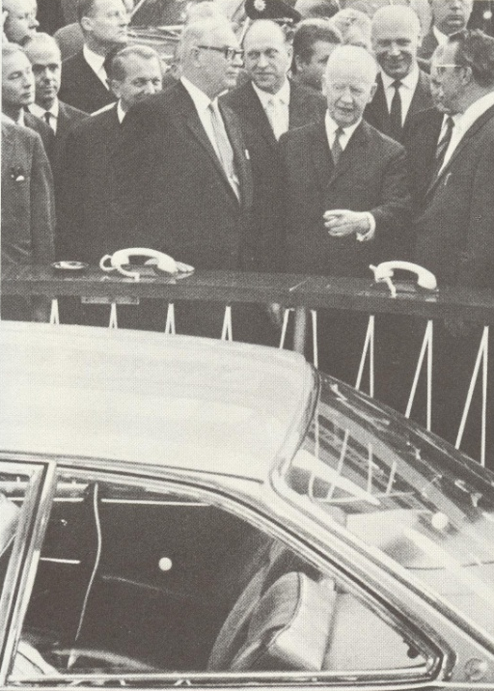
“Ich habe gehört, da im Gegensatz zum Fahrersitz der Beifahrersitz bei Unfällen der gefährlichere ist; könnte man nicht den Fahrersitz dorthin machen, wo jetzt der Beifahrersitz ist und den Beifahrersitz an die Stelle tun, wo bislang der Fahrersitz war?”
Notes:
“I have heard that it isn’t the driver’s seat but the passenger seat that is the more dangerous location in the event of an accident. Would it be possible to install the driver’s seat where the passenger seat is and the passenger seat in the customary location of the driver’s seat?

Slide 27
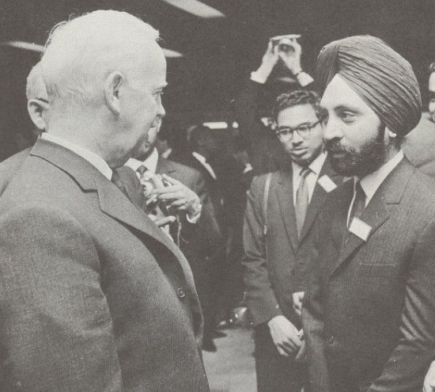
“Stimmt es, daß bei ihnen alle Leute auf Nagelbrettern schlafen? Da muß es aber sehr schwierig sein, die Bettwäsche zu wechseln!”
Notes:
“Is it true that everyone in your country sleeps on a bed of nails? It must be very difficult to change the sheets!”

Slide 28

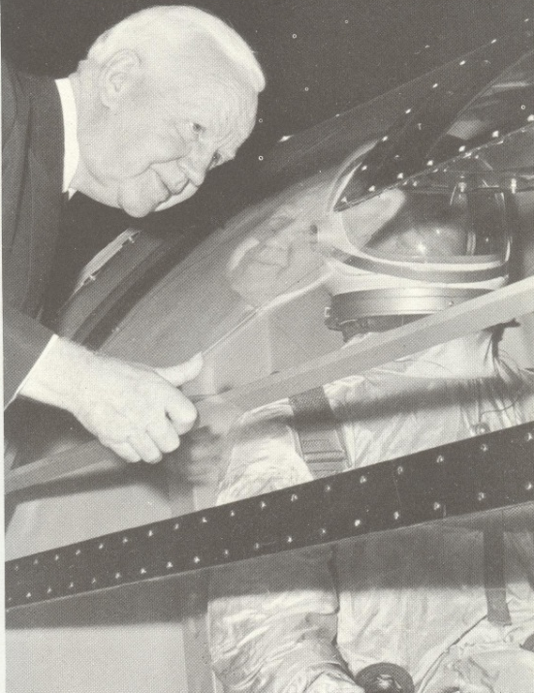
“Noch eins, Herr Pilot: Fliegen Sie bitte nicht schneller als der Schall; ich möchte unterwegs mit Wilhelmine plaudern können!”
Notes:
Another thing, Herr Pilot: Please don’t fly faster than the speed of sound; I would like to chat with Wilhelmine while we are traveling.”

Slide 29
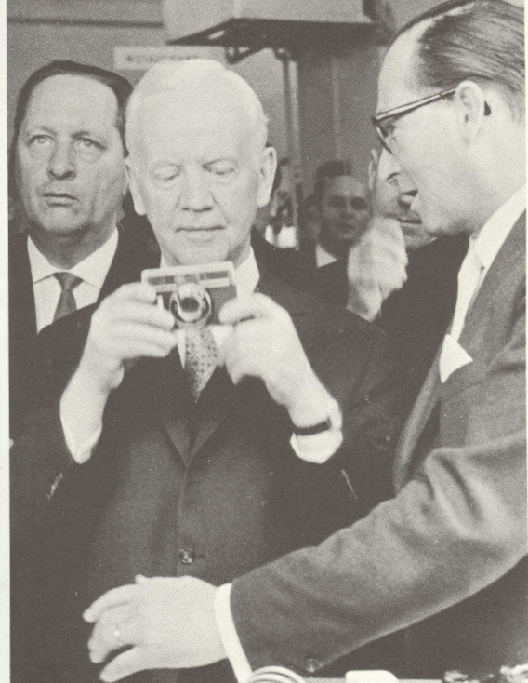
“Fast unvorstellbar, da man mit so einem kleine Gerät so große Dinge wie beispielsweise einen Elefanten aufnehmen kann!”
Notes:
“It is almost incomprehensible that it is possible to take a picture of large things like, for example, elephants, with such a small gadget.”

Slide 30
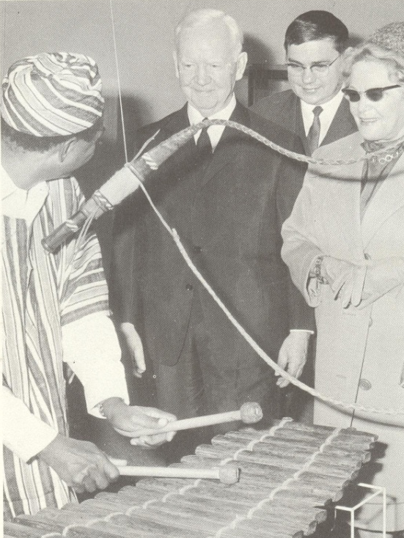
“Wenn Sie unbedingt wollen, bitte … spielen Sie vielleicht ein Stückchen aus dem Friseur von Sevilla!”
Notes:
“If you absolutely have to, please … maybe you can play in little selection from the Barber of Seville!”

Slide 32
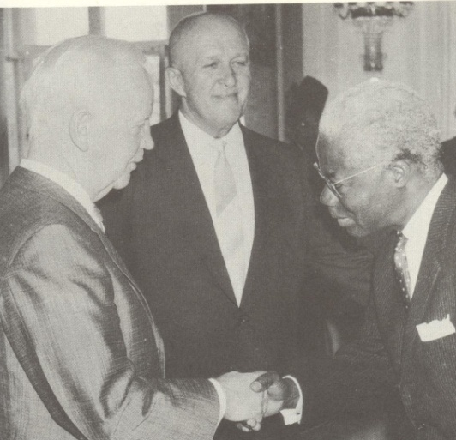

“Besonderes interssieren mich hierzulande die Giraffen, die ja einen bemerkenswert langen Hals haben … aber das muß wohl so sein, weil der Kopf der Tiere sehr weit vom Rumpfe derselben entfert ist.”
Notes:
I am especially interested in the giraffes in your country. They have such a remarkably long neck ….
But I suppose it has to be like that because the heads of these animals are so distant from their torsos.”

Slide 33
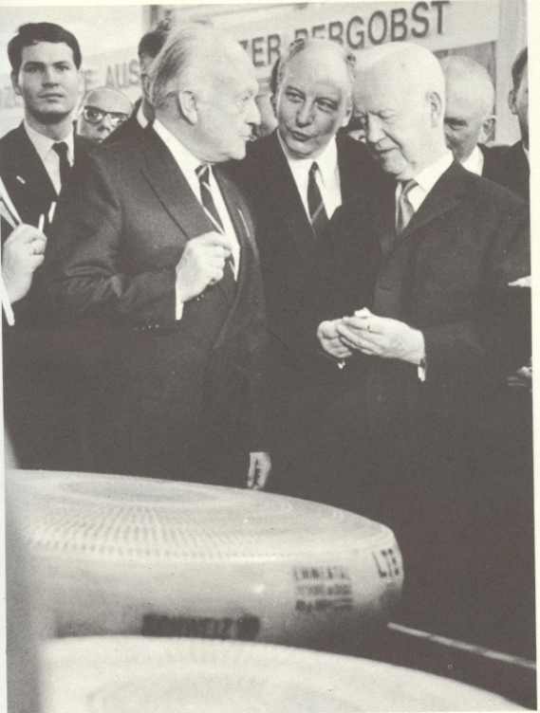
“Ist es nicht gefährlich, Schweizer Käse zu essen? In den Löchern ist doch Gebirgsluft und die ist schon manchem nicht bekommen.”
Notes:
“Isn’t it dangerous to eat Swiss cheese? The holes contain mountain air which doesn’t agree with everyone.”

Slide 34
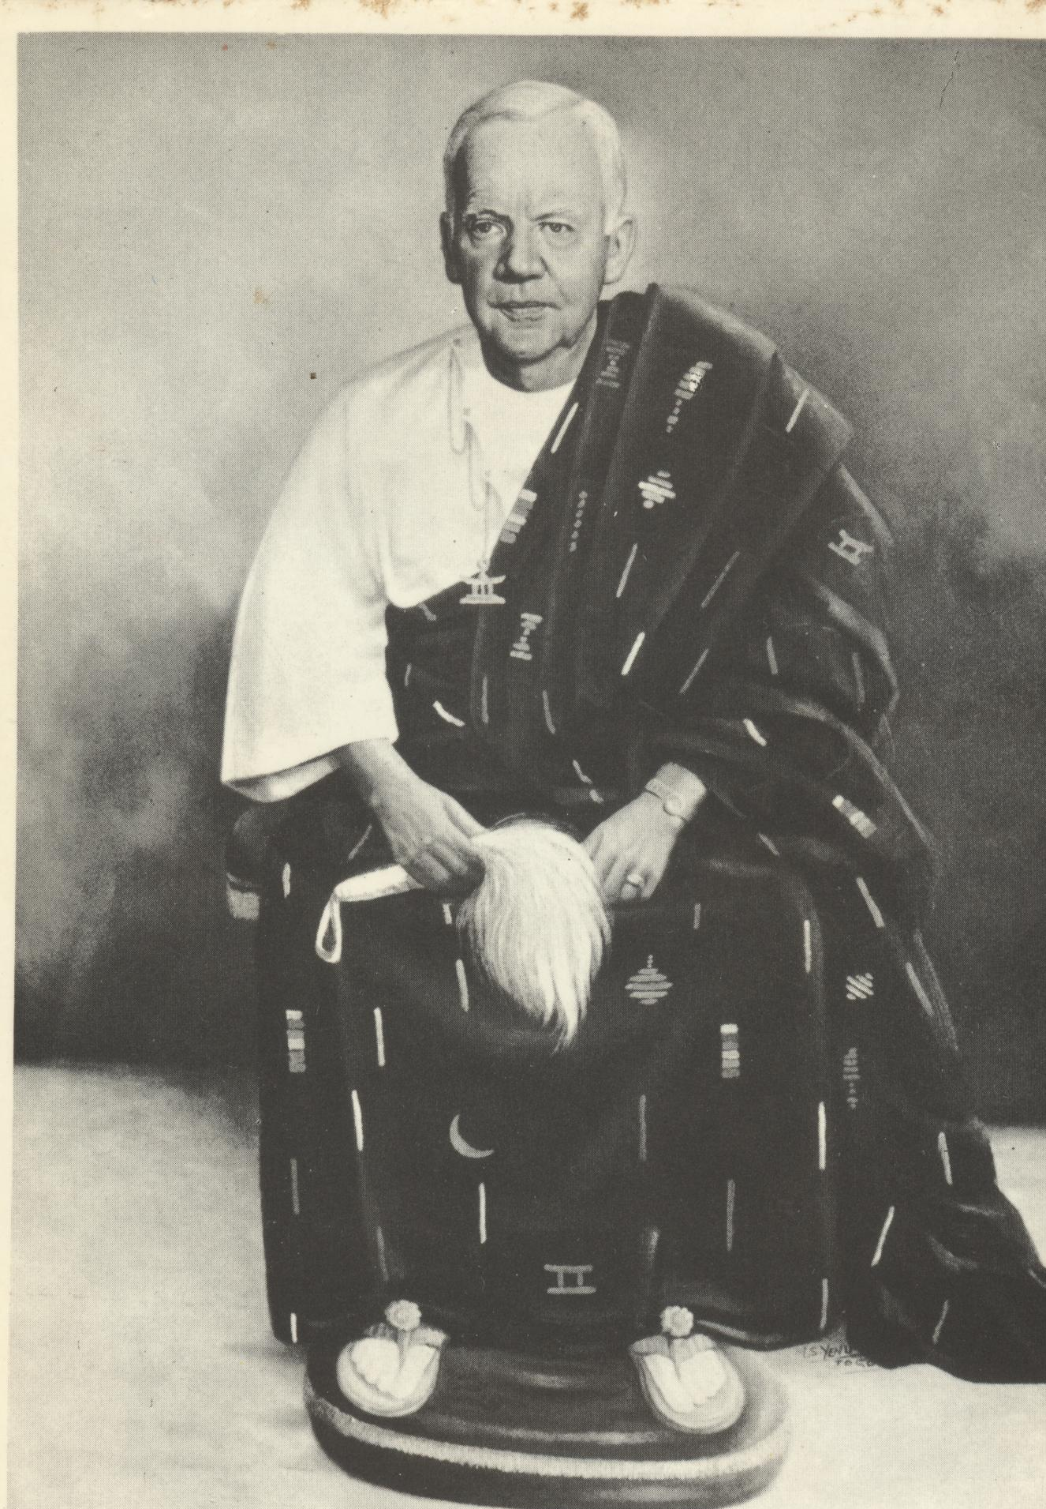
Heinrich Lübke als Häuptling des EWE-Stammes im Togo. Von einem einheimischen Maler dargestellt.
Notes:
Heinrich Lübke, portrayed as chief of the EWE tribe in Togo, as depicted by a native painter.

Slide 35
Lübke English
The term Lübke English (or Lübke Englisch) refers to nonsense English texts created by a naïve word-by-word translation of German texts that disregard differences between these languages in terms of e.g. their
  syntax
  context dependency of vocabulary with multiple possible meanings.
  German idioms not having identical English equivalents.
  Lübke Englisch is named after… Heinrich Lübke, whose English language skills unfortunately suffered from the aforementioned flaws when exercised on his state visits, which caused him to become a rewarding target for German humorists of that time.
  An example of Lübke English would be:
  - A German sentence: “Gleich geht es los.”
  - A meaningful translation to English (example): “It’ll start very soon.”
  - A Lübke English, thus nonsense translation: “Equal goes it loose.”
  - Wikipedia

Slide 36
FINIS
(Gott sei Dank!)
Notes:
The end, thank God!

